Slide 1
طراحی تولید صنعتی دانشگاه زینب کبری کارشناسی معماری مدرس شیوا پاک طینت جلسه سوم

Slide 2
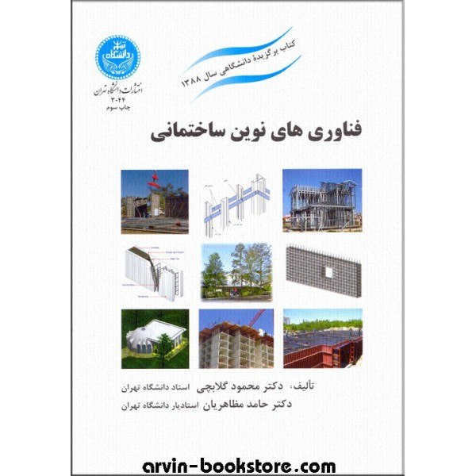
منبع :کتاب فناوری های نوین ساختمانی نویسنده :دکتر محمود گلابچی دکتر حامد مظاهریان

Slide 3
Shiva.paktinat@gmail.com

Slide 4
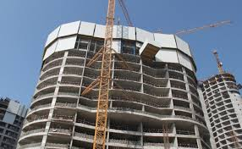
فصل دوم:سیستم قاب های بتنی پیوسته(روش قالب تونلی)
این روش حدود 40سال پیش متداول شده است
نام این سیستم به دلیل نحوه اجرای آن و شکل قالب های فزی آن و اجرای همزمان دیوارها وسقف هایش به آن اطلاق می شود
نام های دیگر این سیستم :
1-سازه بتن آرمه با قاب پیوسته
2-سازه بتن مسلح یکپارچه

Slide 5
فصل دوم:سیستم قاب های بتنی پیوسته(روش قالب تونلی)
مورد استفاده برای بلند مرتبه سازی
چهار مزین این روش
1-کاهش زمان
2-کاهش هزینه
3-ارتقای کیفیت
4-افزایش ایمنی کارکنان

Slide 6
فصل دوم:سیستم قاب های بتنی پیوسته(روش قالب تونلی)
در این سیستم ، از دیوارها به عنوان عناصر بابر ساختمان استفاده می شود و سقف ها نیز به صورت دال بتنی درجا استفاده می شود.
در موقع اجرا دیوارها و کف و سقف همزما ن اجرا می شود در نتیجه با هم درگیر می شود.و در مقابل نیروهای جانبی از جمله باد و زلزله رفتار بسیار خوبی دارد.
د راین سیستم از شالوده بتنی،دیوارها و سقفق های بتنی اجرا شده در محل کارگاه، قاب ها یا پیش قاب های درها و پنجره ها که قبل از بتن ریزی در دیوارها نصب می شود و تاسیسات مکانیکی و الکتریکی کار گذاشته در دیوار و سقف ، تشکیل می شود.

Slide 7
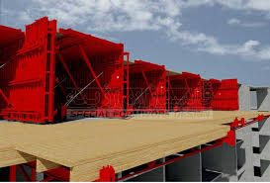
سیستم قالب تونلی
در این سیستم قالب فلزی یکپارچه برای دیوارها و سقف ها که فضای درها و کلید و پریز و تأسیسات در آن پیش بینی شده است ، مورد استفاده قرار می گیرد.
از بتن مسلح استفاده می شود
بعد از برداشتن قالب هیچ گونه عملیات ساختمانی صورت نمی گیرد.

Slide 8
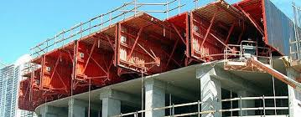
سیستم قالب تونلی
مزایای فنی
مقاومت بیشتر در برابر زلزله
امکان کنترل دقیق تر اجرا
قابلیت استفاده از مصالح پیش ساخته و نیمه پیش ساخته
امکان ساخت و طراحی مدولار

Slide 9
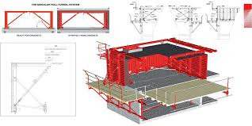
سیستم قالب تونلی
تولید انبوه مسکن، توجیهه کننده و فراهم کننده این نوع تولید صنعتی ساختمان می باشد.
این سیستم برای اجرای ساختمان هایی با ساختار دیوار باربر و سقف بتنی به کار می رود.
عناصر بابر در این سیستم دیوارها و سقف ها هستند
در این سیستم منظم بودن ساختمان در پلان و ارتفاع امری ضروری است .

Slide 10
سیستم قالب تونلی
الزامات معماری
بهترین اندازه در پلان ،نزدیکترین ابعاد به قالب هاست
محدودیت دهانه قالب ها باید با ابعاد قالب سازگار و منطبق باشد
در این سیستم ایجاد تنوع در طرح با استفاده از خاصیت تیپ بندی اجزا و قطعات و امکان سازگاری آن با امکانات محیطی ،فرهنگی و جغرافیایی وجود دارد.

Slide 11
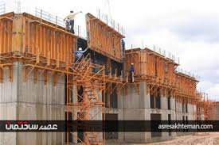
سیستم قالب تونلی
کاربردهای مناسب
از این روش در ساختمان های بلند مرتبه و تکرار شونده استفاده می شود. همچنین د ر ساخت مجموعه های مسکونی و صنعتی در مقیاس گسترده و انبوه می توا ن استفاده کرد.

Slide 12
ساختمان های بتن مسلح با قالب عایق ماندگار
در این سیستم ترکیب بتن مسلح به عنوان جز باربر و پانل های پلی استایرن به عنوان قالب بتن همین طور به عنوان عایق حرارتی شناخته می شود.
این سیستم ICF نیز نام دارد.

Slide 13
سیستم بتن مسلح با قالب عایق ماندگار
یکی از مهم ترین اجزای سیستم سازه بتن مسلح با قالب عایق ماندگار،قالب های دائمی از پانل های مسلح پلی استایرن می باشد.
کاربرد برای ساختمان های مسکونی کوچک
سازه بتن مسلح باربر برای سقف و دیوارها
پانل های پلی استایرن مسلح برای تیغه های غیر باربر
به عبارتی ساختمان در دولایه از پلی استایرن پیچیده می شود.
بیشترین بازدهی برای عایق حرارتی و صوتی را دارد
کلیه قطعات در کارخانه آماده نی شود و به محل کارگاه آورده می شود.
این سیستم در امریکا و کانادا در ساختمان های با ارتفاع کم در 8 درصد مورد استفاده قرار می گیرد.

Slide 14
سیستم بتن مسلح با قالب عایق ماندگار
دولایه موازی فوم کنا رهم
بتن ریزی مابین دولایه فوم و تبدیل شدن به یک دیوار
قطعات اتصال دهنده پلاستیکی و یا تسمه هایی از ورق های گالوانیزه
پانل های سقف ،تحمل بارهای کف و انتقال به دیوارها باربر
پانل های دیوارهای به دو صورت باربرو یا غیر باربراستفاده می شود.
سیستم به صورت قطعات مدولار

Slide 15
سیستم بتن مسلح با قالب عایق ماندگار
انواع سیستم اجرای قالب عایق ماندگار
1-سیستم مسطح
2-سیستم دو طرفه
3-سیستم مشبک

Slide 16
سیستم بتن مسلح با قالب عایق ماندگار
انواع قالب از نظر شکل هندسی
1-قالب بلوکی
2-قالب پانلی
3-قالب تخته ای

Slide 17
سیستم بتن مسلح با قالب عایق ماندگار
ویژگی های معماری:
ساخت زوایا ، دیوارهای منحنی ، طاق های و پیش امدگی
عدم محدودیت در معماری وطراحی
بازشو با ابعاد خواسته شده در سقف و دیوار

Slide 18
سیستم بتن مسلح با قالب عایق ماندگار
اجزای سیستم سازه
پانل سقفی
دیوار باربر
دیوار جدا کننده

Slide 19
سیستم بتن مسلح با قالب عایق ماندگار
امکان ترکیب با سایر سیستم ها
میتوان دیوارها را با این سیستم کار کرد در حالی که کف ها را با قطعات پیش ساخته و یا چوب ساخته می شود.
یا دیوارها با مصالح سنتی و کف های سایر طبقات (بالاتر از همکف )
می توان برای ساخت و قالب بندی پی استفاده کرد
طیف وسیعی از مصالح را میتوان برای نازک کاقابلیت برسری استفاده کرد
قابلیت برش در ابعاد مختلف
محدودیت اساسی برای اجرا در طبقات و دهانه های سقف وجود ندارد.
کارامدترین طراحی در این سیستم ، به صورت تکرار مدولار در طبقات است

